Slide 1

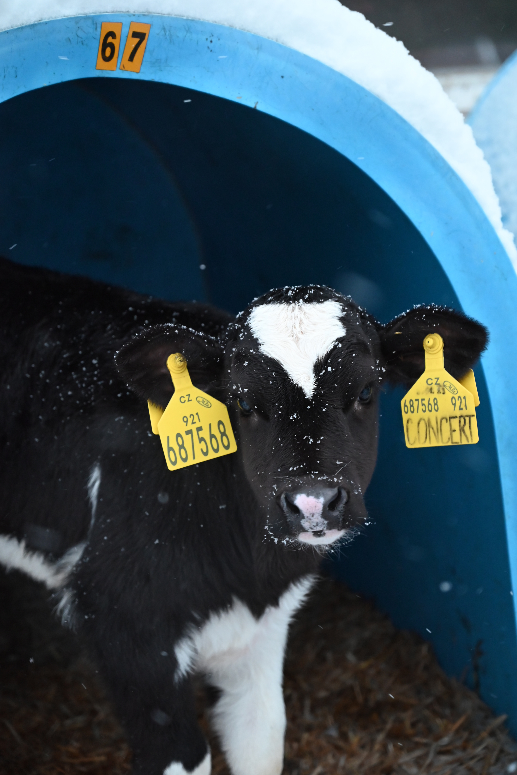


CHOVATELSKÉ SETKÁNÍ
NA SEČI
HOLSTEIN.CZ

Slide 2
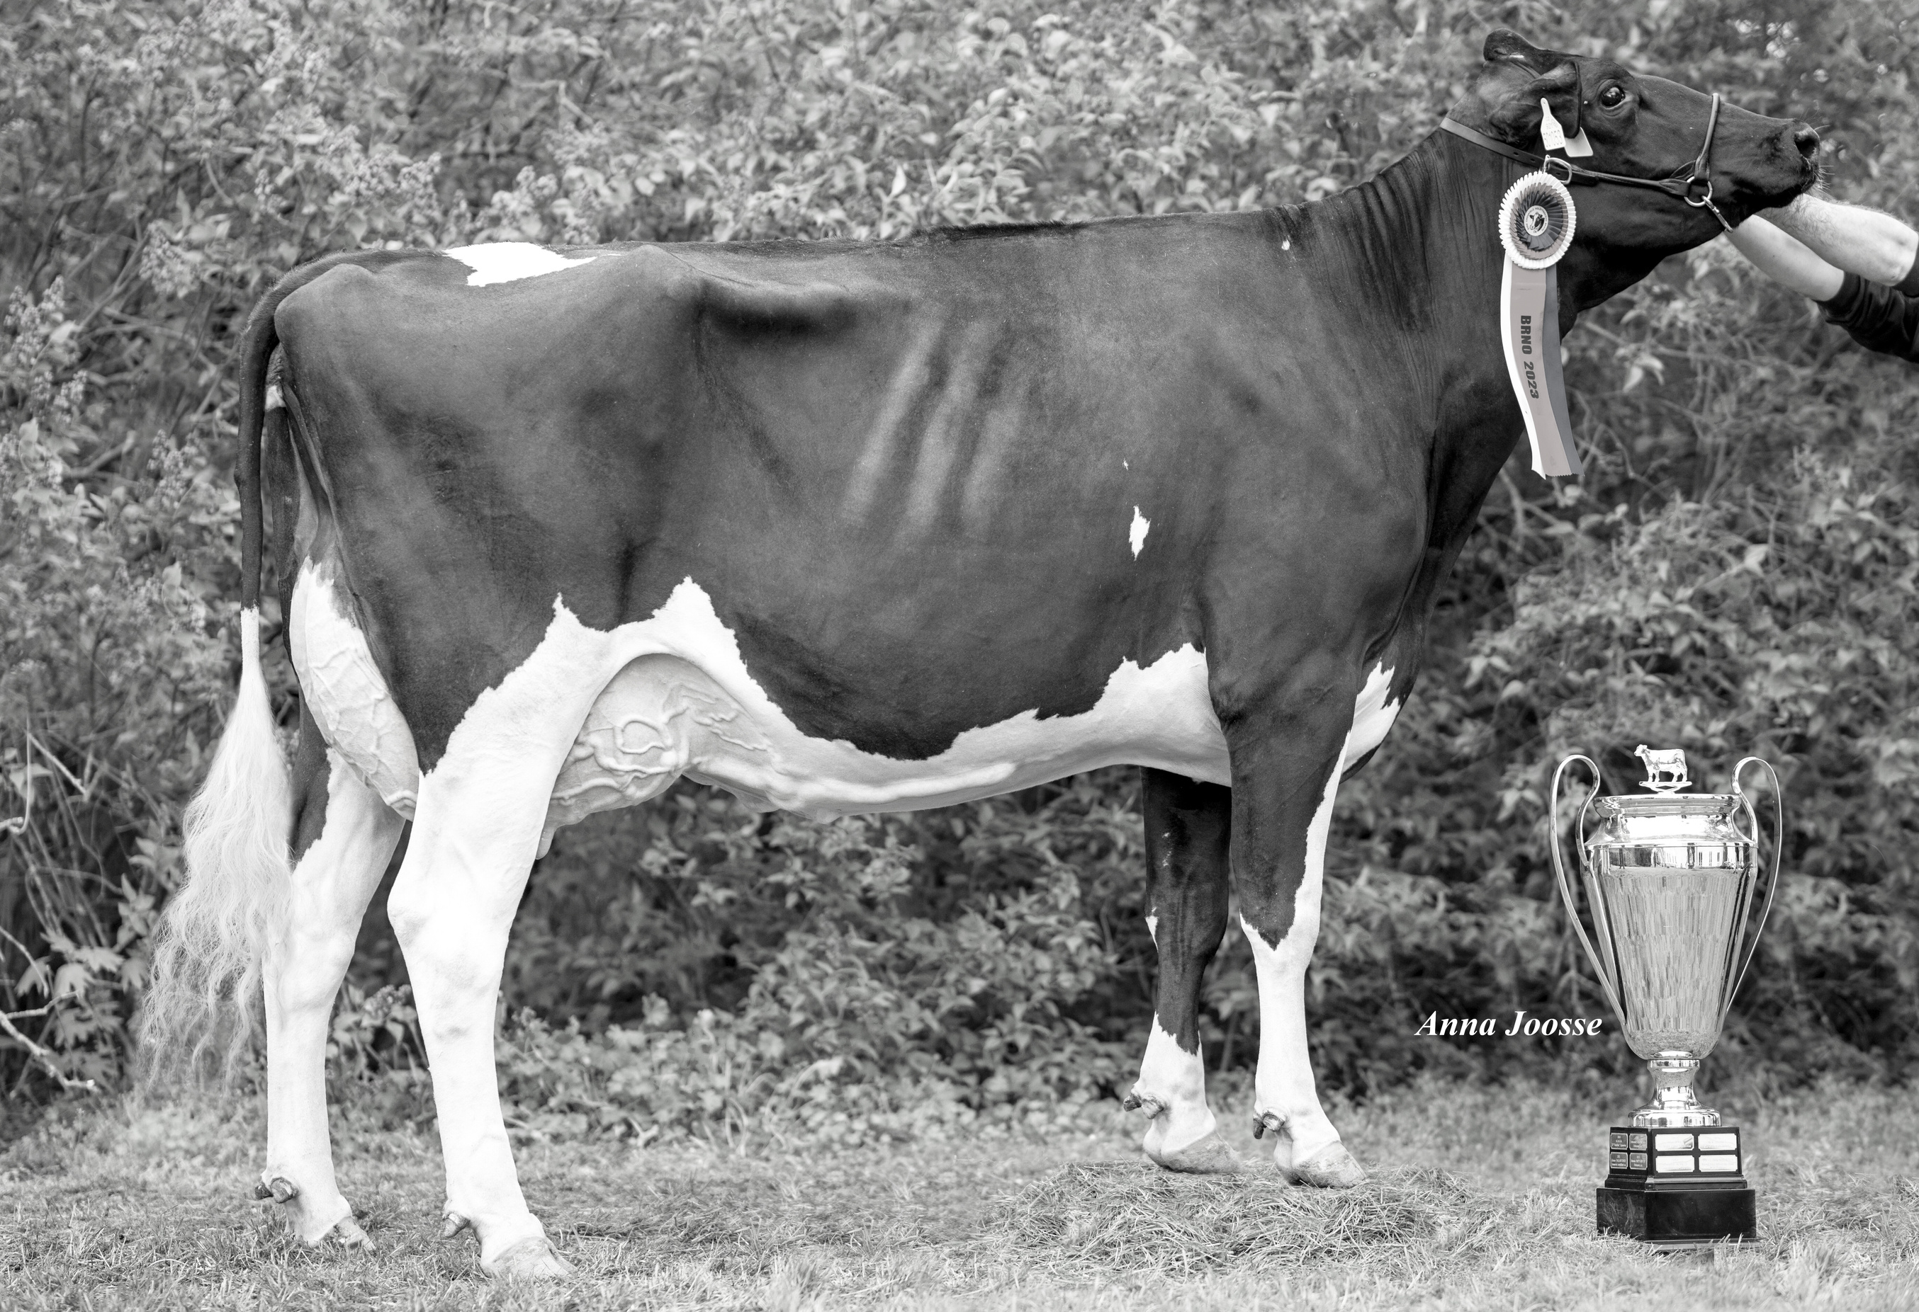




SVAZOVÁ SOUTĚŽ 2024
Krávy s nejvyšší celoživotní užitkovostí
Ocenění chovatelé za býky TOP 50
Nejlepší podniky dle celkové známky za exteriér
Svazová soutěž
Prvotelky a starší krávy dle T+B
Farmy dle T+B a CU žijících krav

Slide 3
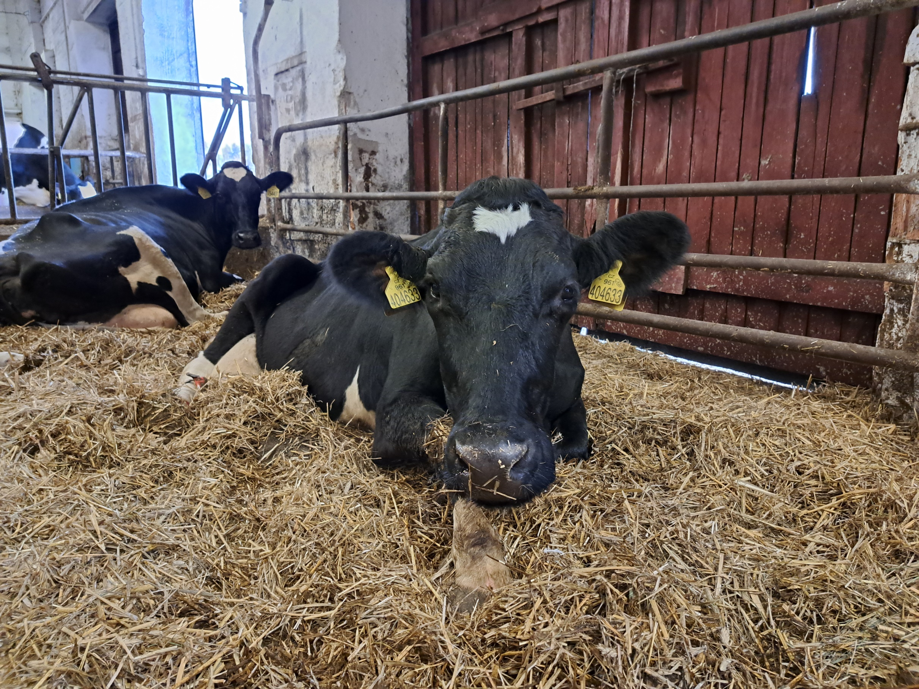



Plemenice s nejvyšší celoživotní užitkovostí
k 2.12.2024
ČÍSLO KRÁVY | JMÉNO | DATUM NAR. | CHOVATEL | POŘADÍ LAK. | KGM
404633-961 | N-V Barbora II | 30.12.2009 | ZDV NOVOVESELSKO | 11. | 172.671

Slide 4
Krávy s nejvyšší celoživotní užitkovostí nad 150.000 kg mléka
ZLATÁ PLAKETA 2024
ČÍSLO KRÁVY | JMÉNO | DATUM NAR. | CHOVATEL | POŘADÍ LAK. | KGM
DE 1503450-799 | GERTRUDA | 26.9. 2010 | MORAVAN MLÉČNÁ farma, a.s. | 10 | 151.303
ČÍSLO | JMÉNO | NAR. | CHOVATEL | LAKT. | KGM
CZ 404633-961 | N-V BARBORA II | 30.12.2009 | ZDV NOVOVESELSKO | 11 | 169.214
CZ 003562-953 | OSEVA ESTER | 23.01.2003 | OSEVA A.S. CHRUDIM | 12 | 158.942
CZ 056354-246 | MASA | 24.02.1997 | JINDROVA ZEMED.FARMA | 13 | 157.989
CZ 101648-205 | MARUSKA | 21.12.1999 | AGRODRUZSTVO ZAHORI | 11 | 156.587
CZ 339905-931 | ZAHORI GABINKA | 16.01.2009 | AGRODRUZSTVO ZAHORI | 10 | 151.925
CZ 044130-265 | HELENKA | 09.11.1997 | AGRODRUZSTVO ZAHORI | 12 | 151.835
DE 1503450-799 | GERTRUDA | 26.09.2010 | MORAVAN, A.S. | 10 | 151.303
CZ 296316-961 | ZERAS MAMBA ET | 16.05.2007 | ZERAS A.S . | 11 | 150.122

Slide 5
Krávy s nejvyšší celoživotní užitkovostí nad 125.000 kg mléka
STŘÍBRNÁ PLAKETA 2024
ČÍSLO KRÁVY | JMÉNO | CHOVATEL | POŘ L. | KGM
213638-972 | ZASNI LUCINKA | Zemědělská akciová společnost Nivnice | 9 | 139.048
304904-921 | XÉNIE | Zemědělská společnost Sloveč a.s. | 10 | 135.103
290408-953 | ZIVA ZUZA | ŽIVA zemědělská obchodní, a.s. | 8 | 132.838
582677-961 | AGRAS MARILOU | AGRAS Bohdalov, a.s. | 8 | 131.196
194355-951 | BR VG MAŘENKA | ZOD Brniště a.s. | 7 | 130.998
343279-921 | BÉDA | Zemědělská společnost Sloveč a.s. | 7 | 130.165
249215-971 | VALI | Ing. Radomír Vyjídáček | 7 | 127.572
292165-952 | ANEŽKA | ZD Dobruška a.s. | 10 | 127.076
482421-961 | N-V OLDŘISKA | ZDV Novoveselsko, družstvo | 9 | 125.947
99642-911 | UHRINEVES ALBÍNA | Výzkumný ústav živočišné výroby, v.v.i. | 9 | 125.370

Slide 6
www.holstein.cz
Chovatelské setkání na Seči 2024

Slide 7
Ocenění chovatelé za býky TOP 50
POŘADÍ 08/24 | REG. | JMÉNO BÝKA | SIH 08/24 | CHOVATEL | MAJITEL
11. | NEO-922 | N-V BERRY | 137,4 | ZDV Novoveselsko | Zooservis, a.s.
17. | NXB-618 | AGRAS ARWEN | 135,3 | AGRAS Bohdalov, a.s. | Zooservis, a.s.
28. | NEO-984 | AGRAS BLACKFOOT | 133,0 | AGRAS Bohdalov, a.s. | Jihočeský chovatel, a.s.
31. | NXB-626 | AGRAS AVAR | 132,8 | AGRAS Bohdalov, a.s. | Natural, s.r.o.
32. | NEO-890 | NO-PE APOLLO | 132,7 | Petr Novák, Kochánov | CBS Genetics s.r.o.
43. | NEO-904 | OSTRETIN ALBERTO | 131,2 | ZS Ostřetín | Zooservis, a.s.
48. | NXB-585 | LA ASLAN | 130,8 | SŠZV Lanškroun | CBS Genetics s.r.o.

Slide 8
www.holstein.cz
Chovatelské setkání na Seči 2024

Slide 9
Nejlepší chovy dle celkové známky za exteriér
Chovy do 50 ks hodnocených plemenic
POŘADÍ | CHOV | HODN. KS | MLÉČ. SÍLA | STAV. TĚLA | KONČETINY | VEMENO | CELKEM
1 | Ing. Radek Cihlář | 15 | 84,60 | 85,00 | 84,87 | 84,93 | 84,800
2 | ZF „Rolnička“ Lipanovice | 16 | 84,44 | 85,19 | 83,13 | 83,25 | 83,813
3 | Petr Novák jr. | 33 | 83,48 | 84,24 | 84,03 | 82,12 | 83,576
4 | Pavel Hybler | 15 | 83,33 | 83,40 | 83,47 | 81,93 | 83,067
5 | Farma Stříbrný, s.r.o. | 15 | 83,07 | 81,87 | 82,27 | 82,13 | 82,467

Slide 10
www.holstein.cz
Chovatelské setkání na Seči 2024

Slide 11
Nejlepší chovy dle celkové známky za exteriér
Chovy nad 50 ks hodnocených plemenic
POŘADÍ | CHOV | HODN. KS | MLÉČ. SÍLA | STAV. TĚLA | KONČETINY | VEMENO | CELKEM
1 | Agro, družstvo Záhoří | 328 | 84,58 | 83,68 | 83,80 | 83,54 | 84,088
2 | Zemědělská spol. Ostřetín, a.s | 158 | 83,04 | 81,78 | 81,69 | 82,13 | 82,139
3 | 1. zemědělská, a.s. Chorušice | 140 | 82,03 | 82,58 | 82,38 | 81,47 | 82,114
4 | ZD Krásná Hora nad Vlt. a.s. | 225 | 83,04 | 82,42 | 81,60 | 81,36 | 82,022
5 | Farma Hole | 66 | 82,42 | 83,20 | 81,10 | 81,14 | 81,837

Slide 12
www.holstein.cz
Chovatelské setkání na Seči 2024

Slide 13
Soutěž o krávu s nejvyšší produkcí T+B
Nejlepší prvotelky
POŘ | UŠNÍ ČÍSLO | JMÉNO | CHOVATEL | OTEC | POŘ.L | Mkg | T% | Tkg | B% | Bkg | T+B
1. | 448374-952 |  | ZS Kratonohy a.s. | DUKE | 1. | 16.704 | 4,35 | 726 | 3,78 | 631 | 1.357
2. | 627521-921 |  | Týnice, s.r.o. | MAKER | 1. | 18.646 | 3,42 | 638 | 3,31 | 617 | 1.255
3. | 448409-952 |  | ZS Kratonohy a.s. | BARDO | 1. | 16.531 | 4,00 | 661 | 3,52 | 582 | 1.243
Nejlepší krávy na 2. a vyšší laktaci
POŘ | UŠNÍ ČÍSLO | JMÉNO | CHOVATEL | OTEC | POŘ.L | Mkg | T% | Tkg | B% | Bkg | T+B
1. | 376896-952 |  | ZD Dobruška a.s. | HOTLINE | 4. | 22.562 | 3,61 | 815 | 3,11 | 702 | 1.517
2. | 468442-921 |  | VOD Zdislavice | MASTROLILI | 2. | 20.069 | 3,81 | 765 | 3,65 | 733 | 1.498
3. | 324931-953 | OSTRETIN LORIOTKA 23 | ZS Ostřetín, a.s. | MARDI GRAS | 4. | 20.215 | 3,99 | 806 | 3,42 | 691 | 1.497

Slide 14
www.holstein.cz
Chovatelské setkání na Seči 2023

Slide 15
Soutěž o podnik s nejvyšší produkcí T + B
a celoživotní užitkovostí
POŘ | CHOVATEL | KRAJ | Mkg | T% | Tkg | B% | Bkg | T+B | POŘ T+B | KRAV CU | CU | POŘ CU | KOEF
6 | ZERAS, A.S. | VYSOČINA | 13.441 | 3,62 | 487 | 3,34 | 450 | 937 | 12 | 1.543 | 28.032 | 19 | 14,1
7 | ZD SE SÍDLEM VE SLOUPNICI | PARDUBICKÝ | 13.753 | 3,65 | 502 | 3,27 | 449 | 951 | 9 | 936 | 27.272 | 27 | 14,4
8 | AG SKOŘENICE, A.S. | PARDUBICKÝ | 12.938 | 4,23 | 548 | 3,42 | 442 | 990 | 4 | 546 | 26.272 | 40 | 14,8
9 | ROLNICKA A.S.KRALIKY | KRÁLOVÉHRAD. | 13.743 | 3,72 | 511 | 3,23 | 444 | 955 | 8 | 727 | 26.476 | 36 | 16,4
10 | ZOD BRNISTE | ÚSTECKÝ | 13.269 | 3,67 | 487 | 3,24 | 430 | 917 | 22 | 732 | 32.314 | 6 | 17,2

Slide 16
Soutěž o podnik s nejvyšší produkcí T + B
a celoživotní užitkovostí
POŘ | CHOVATEL | KRAJ | Mkg | T% | Tkg | B% | Bkg | T+B | POŘ T+B | KRAV CU | CU | POŘ CU | KOEF
1 | ZS OSTŘETÍN, A.S. | PARDUBICKÝ | 13.986 | 3,74 | 523 | 3,40 | 476 | 999 | 2 | 654 | 35.783 | 2 | 2,0
2 | AGRAS BOHDALOV, A.S. | VYSOČINA | 14.486 | 3,70 | 537 | 3,25 | 470 | 1007 | 1 | 904 | 32.600 | 5 | 2,2
3 | ING. VYJÍDÁČEK RADOMÍR, VYŠEHORKY | OLOMOUCKÝ | 14.366 | 3,61 | 519 | 3,20 | 459 | 978 | 5 | 47 | 33.220 | 3 | 4,4
4 | AGRODAM HOŘEPNÍK S.R.O. | VYSOČINA | 13.866 | 3,73 | 518 | 3,21 | 445 | 963 | 6 | 423 | 28.849 | 12 | 7,8
5 | ZD DOBRUŠKA | PARDUBICKÝ | 13.387 | 3,87 | 518 | 3,27 | 438 | 956 | 7 | 525 | 28.713 | 13 | 8,8

Slide 17
www.holstein.cz
Chovatelské setkání na Seči 2023

Slide 18


Poděkování za dárkové koše pro vítěze Svazové soutěže

Slide 19
CHOVATELSKÉ SETKÁNÍ
NA SEČI
HOLSTEIN.CZ

